Slide 1
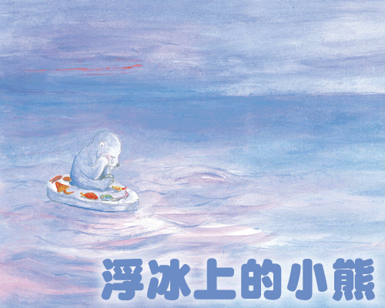
圖片來源：文化部兒童文化館

Slide 2
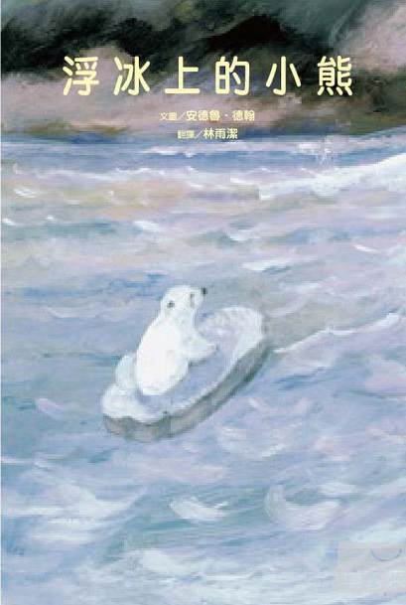
故事時間
文化部兒童文化館
圖片來源： openclipart

Slide 3
還記得故事內容嗎
主角是誰
食物來源
住在哪裡
發生什麼事
發生的原因
Notes:
1.小熊的家在哪裡？吃什麼食物？
2.發生了什麼事讓小熊和爸爸媽媽分開？
3.冰山或浮冰融化的原因？

Slide 4
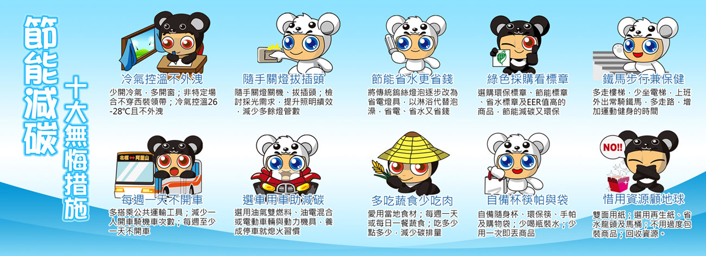
我們可以努力做的事
圖片來源： 行政院環保署網站

Slide 5

回收DIY
動手做做看

Slide 6
影片時間
小北極熊的危機
北極熊的請求
企鵝與北極熊的明天

